Slide 1
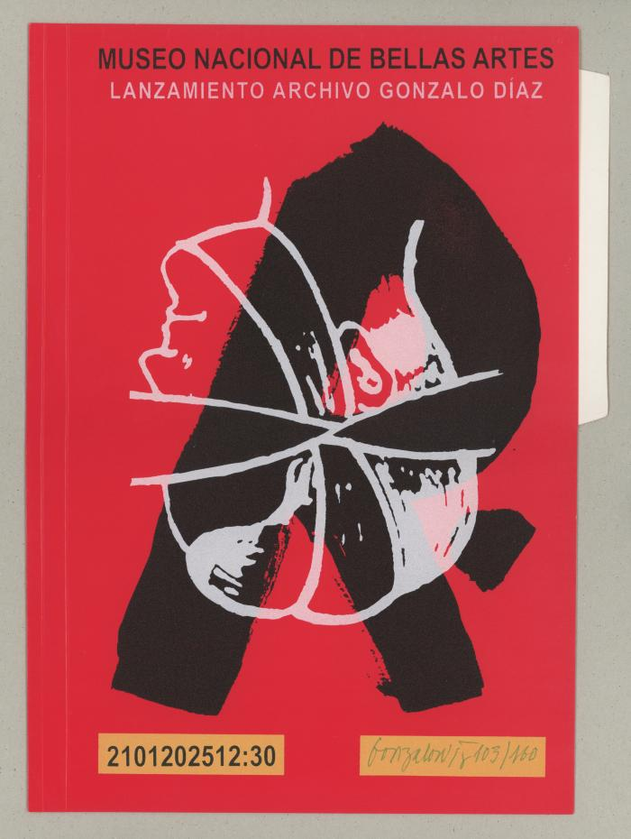
Carpeta Lanzamiento Archivo Gonzalo Díaz (GD-O-0256)

Slide 2
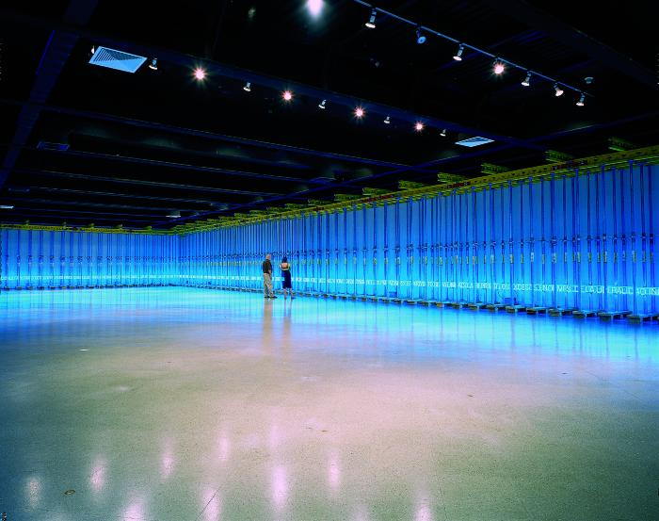
Unidos en la Gloria y en la Muerte (GD-O-0140)
Obra compuesta por una intervención del frontis del Museo Nacional de Bellas Artes con el título de la obra y de la exposición en tubos de vidrio con gas argón, instalada sobre el nombre del museo; y por una instalación en Sala Matta, cuyo perímetro está intervenida con tres corridas de alzaprimas metálicas que presentan cerca de su base, sobre la segunda corrida de andamio, un texto escrito en mayúsculas y fabricado con tubos de vidrio con gas argón.

Slide 3
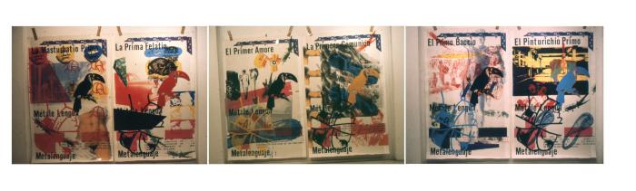
El Kilómetro 104 (GD-O-0074)
Conjunto de seis laminas de composición vertical. Cada lámina esta compuesta por textos que estructuran una serie de seis enunciados gráficos impresos con todas las variantes de la serigrafía, incluyendo manchas realizadas con la malla abierta, regidos por la noción albertiana del “cuadro ventana” y por el procedimiento del “banco de pruebas”, en formatos de hule y papel de algodón de 220 cm de altura y láminas de acrílico transparente de similar tamaño.

Slide 4
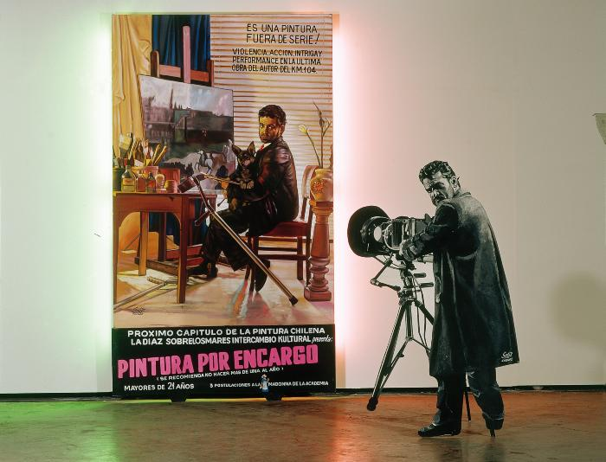
Pintura por Encargo (GD-O-0072)
En la parte de atrás, un cuadro pintado con látex sobre tela de grandes dimensiones más una silueta de madera recortada a tamaño natural que debe ser ubicada delante del cuadro en su costado derecho. En la composición del cuadro vemos a Gonzalo Díaz en una mesa de pintor, mirando el espectador con un perro en la falda, en el centro se encuentran sus muletas y su instrumental de pintura. Hay un paisaje sobre un atril, calas en un florero, y al otro lado los pliegues de un cortinaje. Delante del cuadro, una silueta de 170 cm de altura. En el montaje, el cuadro debe tener por detrás un halo de luz rosada hacia la derecha y verde hacia la izquierda lo que se logra mediante tubos fluorescentes –2 tubos magenta a la derecha, 2 tubos verdes a la izquierda–, instalados por detrás de los largueros verticales del bastidor.

Slide 5
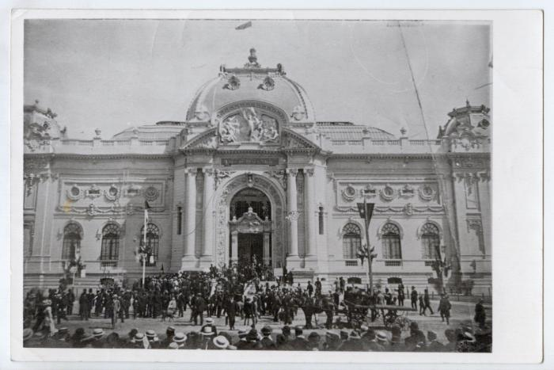
Título no identificado (GD-O-0067)
Obra no identificada visualmente, a la fecha no existen registros de ella.

Slide 6
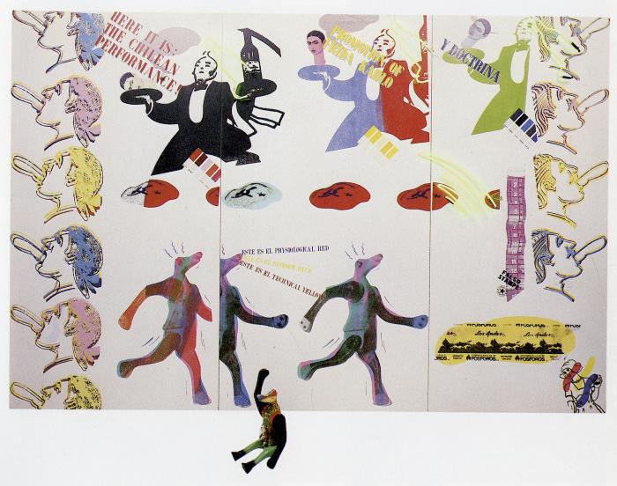
Let me see if you can run as fast as me (GD-O-0064)
Tríptico formado por tres paneles de formato vertical y una figura de madera policromada que se presenta frente al panel central. El panel izquierdo presenta una secuencia de cabezas de perfil que miran hacia la izquierda, con cabellera de distintos colores. En la parte superior del panel se lee la frase HERE IT IS: THE CHILEAN PERFORMANCE! junto a una parte de la figura del mozo de la publicidad de Viña Santa Carolina impresa en color negro, la otra parte está dispuesta sobre le borde superior izquierdo del panel central. Esta figura se repite hacia la derecha en distintos colores, azul y rojo la del centro y verde la de la derecha. En la bandeja del mozo aparece la cabeza de Frida Kahlo en distintas posiciones. Al centro de las piernas de cada mozo se observa una carta de color, roja, amarilla y azul respectivamente. En el borde inferior del panel izquierdo y el central se presentan tres figuras en acción de correr hacia la derecha de la composición, la figura del medio sólo se observa la mitad derecha, su cabeza se presenta junto a los textos Este es el physiological red (escrito en azul); Este es el hystory blue (escrito en amarillo); Este es el technical yellow (escrito en rojo). Al centro de los tres paneles se disponen una imagen amorfa donde se observa la imagen de la hoz y el martillo y una estrella, en color negro. El panel central presenta en la parte superior el mozo en color azul y rojo. Junto a la cabeza de Frida Kahlo se lee el texto PROMOTION OF FRIDA KAHLO. El panel derecho presenta la misma secuencia de las cabezas, que aquí miran de perfil hacia la derecha. En la zona superior aparece la figura del mozo junto al texto Y DOCTRINA. Abajo aparece la imagen de una cinta métrica en tono rojo y el texto FALSO STAMPL, rematando con un timbre de formato circular con una estrella negra al centro. En la parte inferior del panel se presenta una secuencia de la imagen de la cordillera en la gráfica de la caja de fósforos Los Andes, impresa en negro sobre un fondo de contorno irregular de color amarillo. En la esquina inferior derecha de este panel se observa la image de la chica de Klenzo en líneas negras, levemente inclinada hacia la izquierda. La imagen es atravesada por tres líneas sinuosas de pintura de color rojo, amarillo y azul. El neón está presente en forma de silueta de botella junto a la imagen de cada uno de los mozos y como línea zigzagueante a la derecha de la cinta métrica.

Slide 7
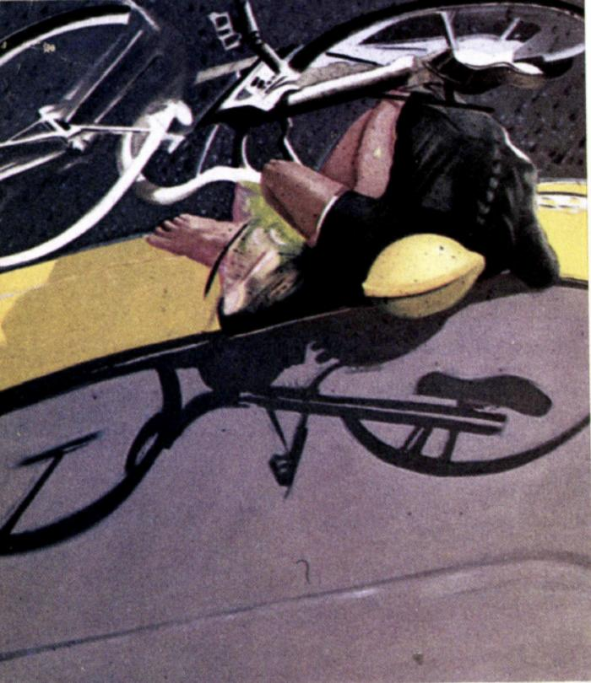
Los Hijos de la Dicha (GD-O-0028)
Obra rectangular casi cuadrada, orientación vertical. Composición en base a figura humana vista sobre arriba. Va en bicicleta y lleva casco, tricota, calza y zapato de ciclista. El retratado esta en el piso. Fondo en tono negro, gris y amarillo. Predominio de formas torcidas.

Slide 8
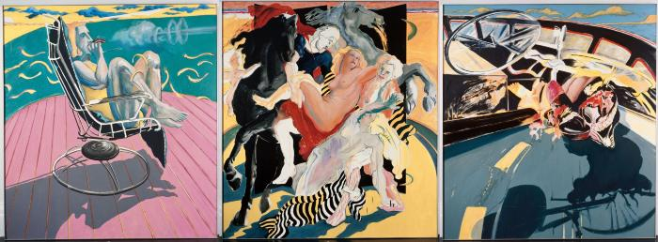
Los Hijos de la Dicha o Introducción al Paisaje Chileno (GD-O-0027)
Panel A: Cortina de Humo (Ella) para filosofar con el martillo Obra rectangular, orientación vertical. Composición en base a figura femenina sentada en una silla giratoria, con las piernas recogidas, vista de perfil derecho. La retratada tiene el pelo claro, lleva una malla amarilla y sostiene un cigarrillo con su mano derecha. Fondo en tono amarillo, verde y rosado. Predominio de tonos claros. Marco delgado de aluminio. Panel B: Muletillas para la danza (Ellos) Obra rectangular, orientación vertical. Composición en base a figura femenina desnuda sostenida por dos figuras masculinas esbozadas. Bajo la figura femenina principal se distingue otra mujer en el suelo. Acompañan al grupo dos caballos, uno negro y otros gris. Fondo en tono amarillo. Marco delgado de aluminio. Panel C: Aspectos ocultos (El) de la ronda nocturna” Obra rectangular, orientación vertical. Composición en base a figura de un ciclista accidentado en una autopista. Predominio de tonos azul verdoso y negro. Marco delgado de aluminio. Cada panel/ los tres paneles se montan con un vidrio. Referencia Surdoc 2024.

Slide 9
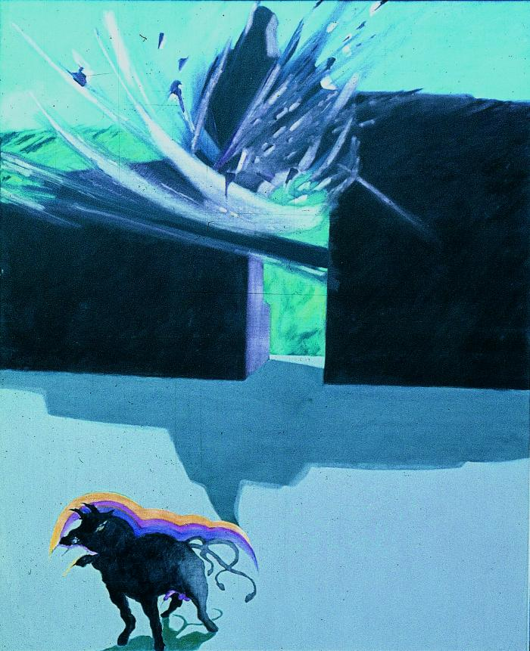
El Paraíso Perdido - Babel (GD-O-0010)
En primer plano un animal cuadrúpedo ubicado en el borde inferior del cuadro, sobre su lomo y cabeza se extiende un campo de tres colores con forma ondulante. En diagonal un espacio entre dos cuerpos sólidos, que proyecta una sombra en el piso.

Slide 10
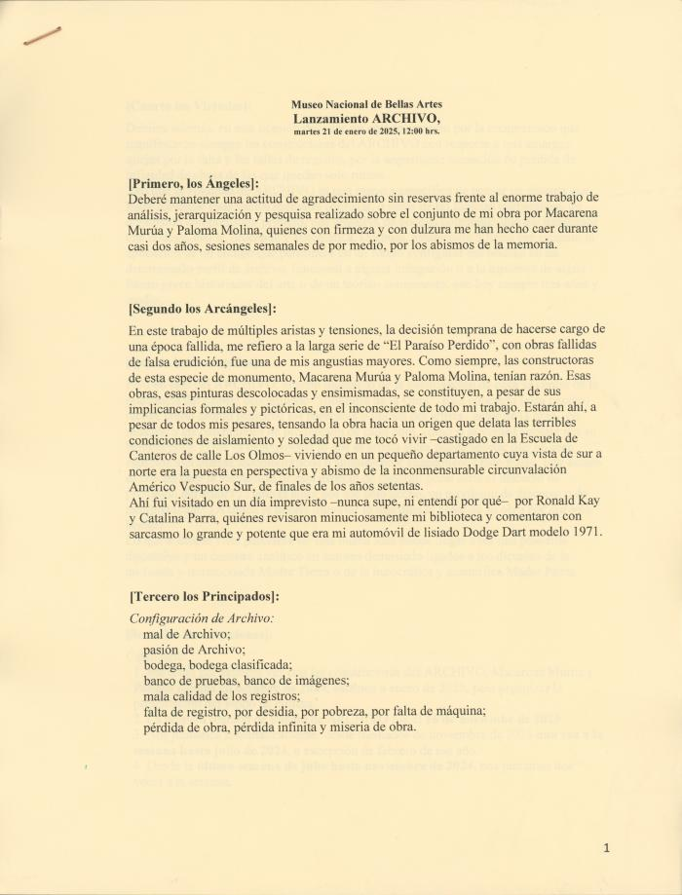
Discurso Gonzalo Diaz Lanzamiento ARChGD (GD-D-00354)

Slide 11
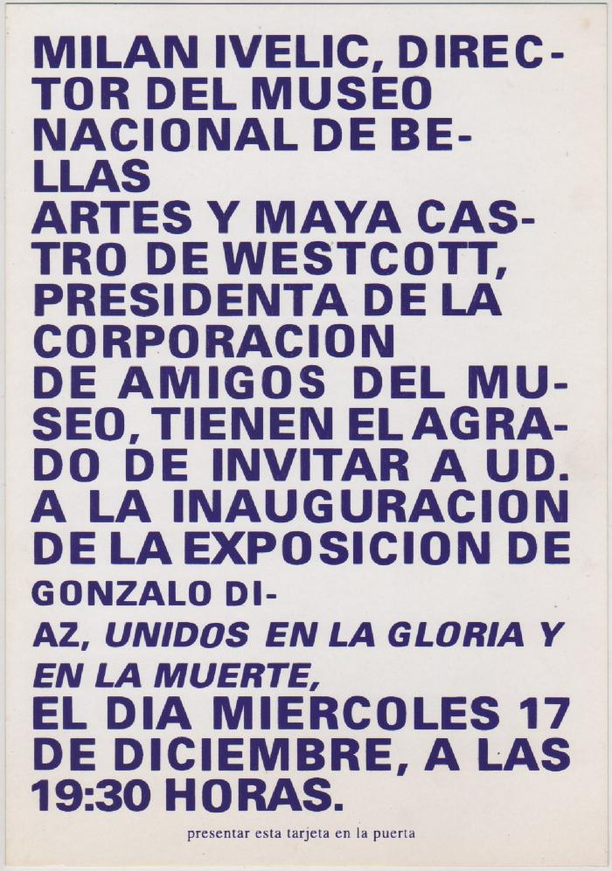
Unidos en la Gloria y en la Muerte (GD-D-00323)

Slide 12
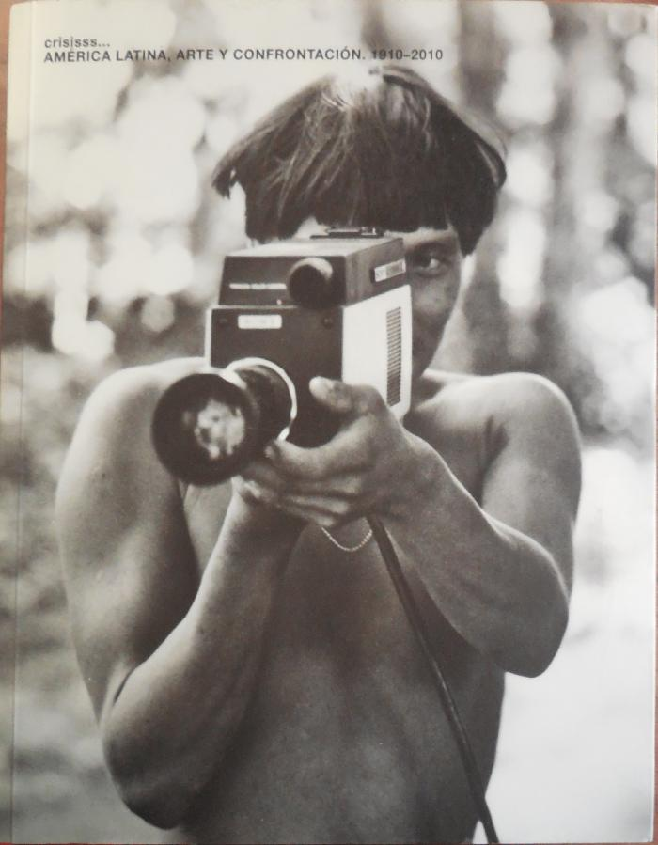
crisisss… América Latina, Arte y Confrontación, 1910-2010 (GD-D-00260)

Slide 13
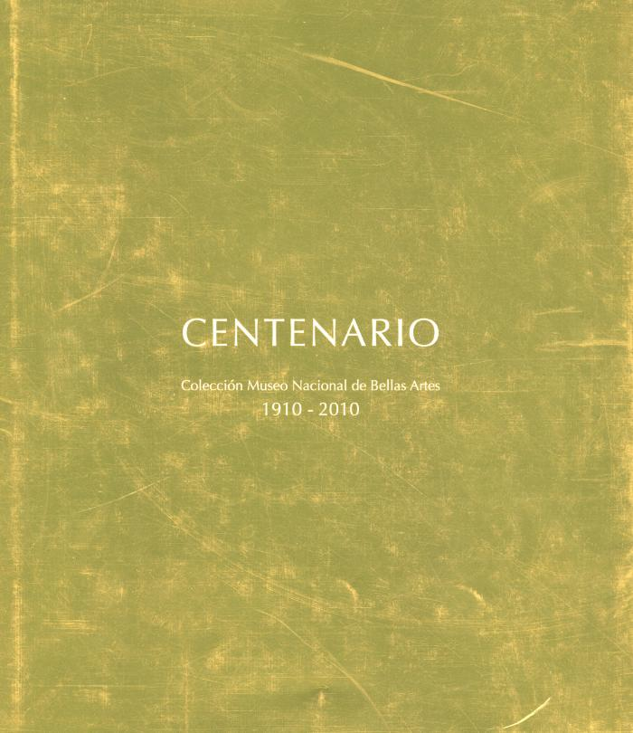
Centenario - Colección Museo Nacional de Bellas Artes 1910 -2010 (GD-D-00248)

Slide 14
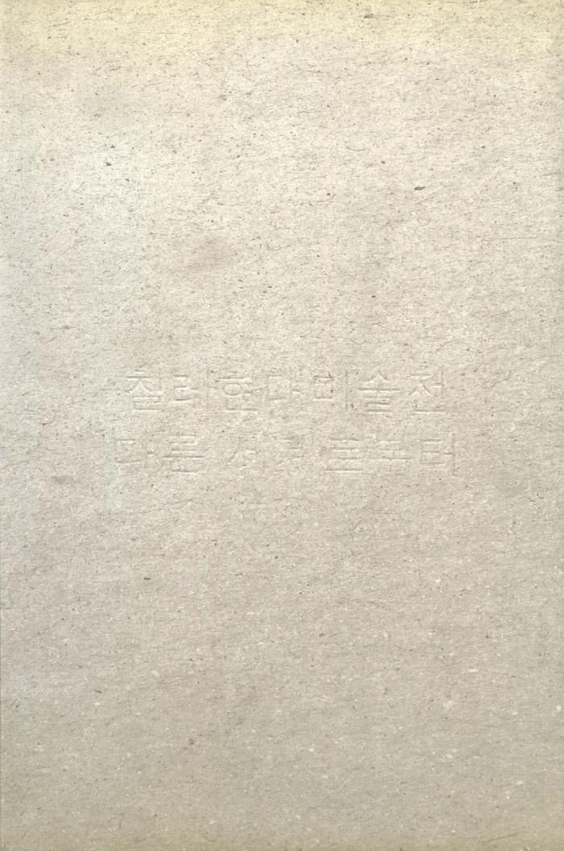
Arte Contemporáneo Chileno: Desde el Otro Sitio/ Lugar (GD-D-00228)

Slide 15

Revista de Crítica Cultural Nº 22 (GD-D-00203)

Slide 16
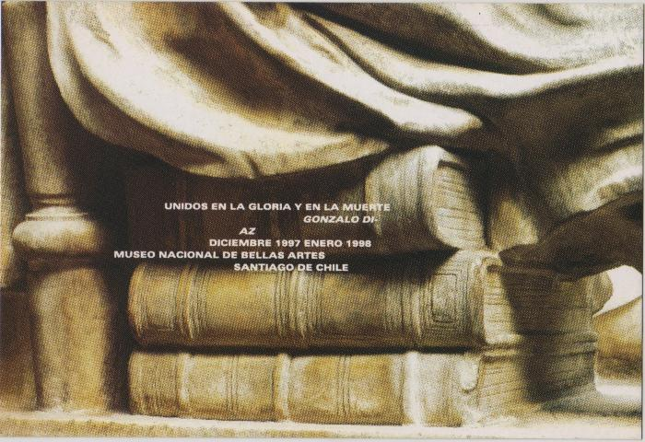
Unidos en la Gloria y en la Muerte (GD-D-00178)

Slide 17
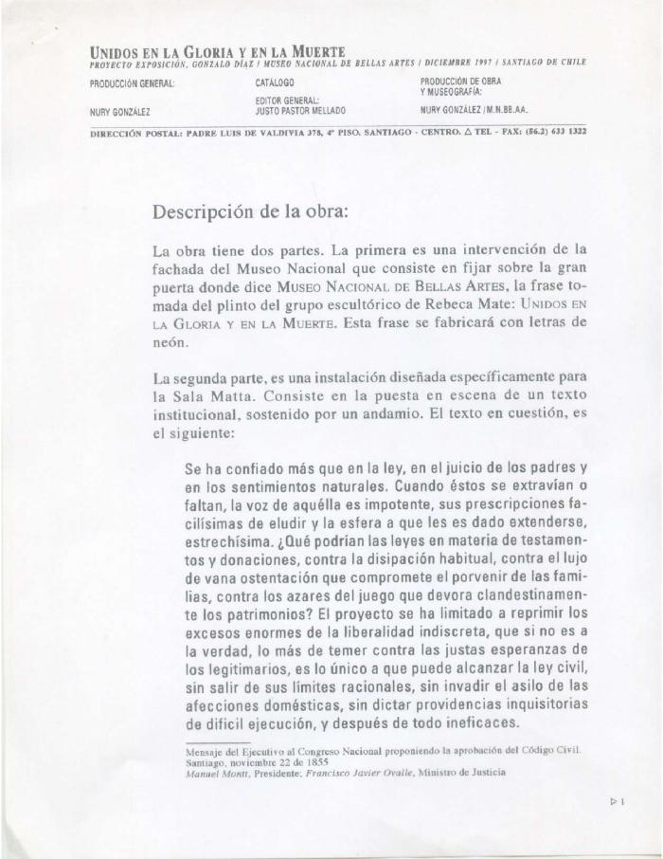
Documentos de Montaje de la obra Unidos en la Gloria y en la Muerte. Individualizar (GD-D-00177)

Slide 18
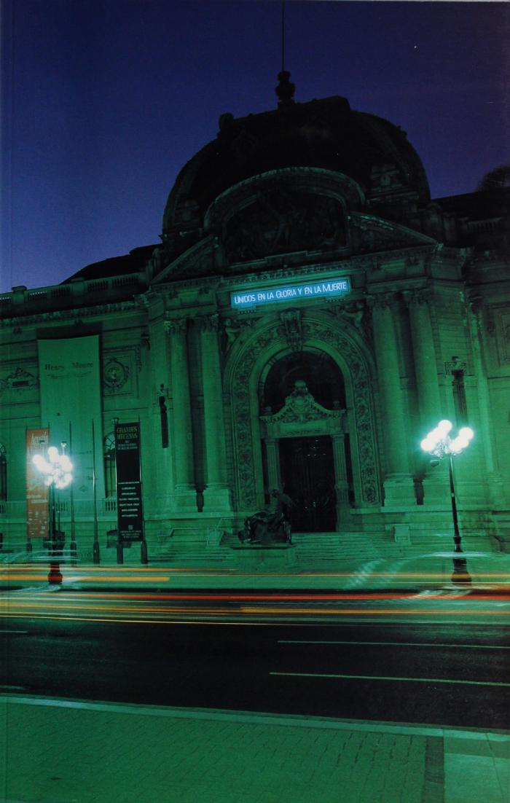
Unidos en la Gloria y en la Muerte (GD-D-00176)

Slide 19
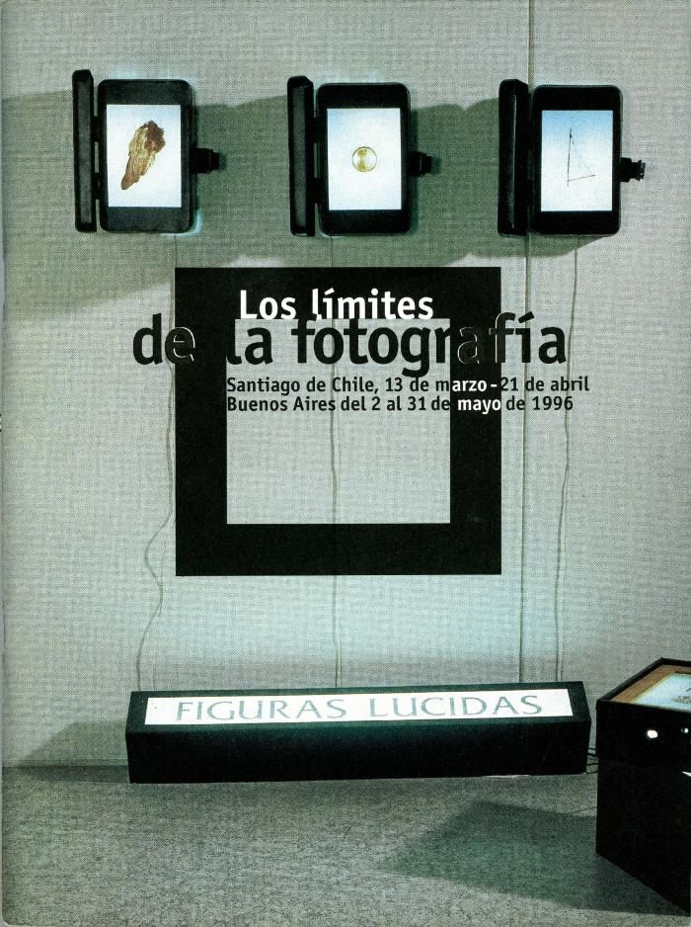
Los Límites de la Fotografía (GD-D-00161)

Slide 20
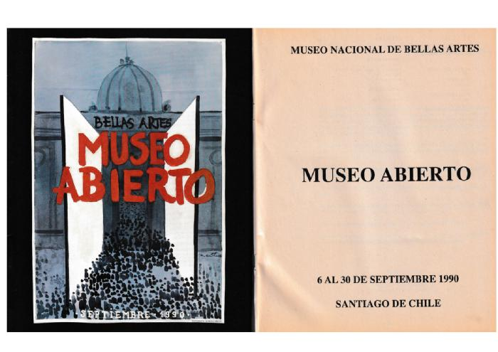
Museo Abierto (GD-D-00097)

Slide 21
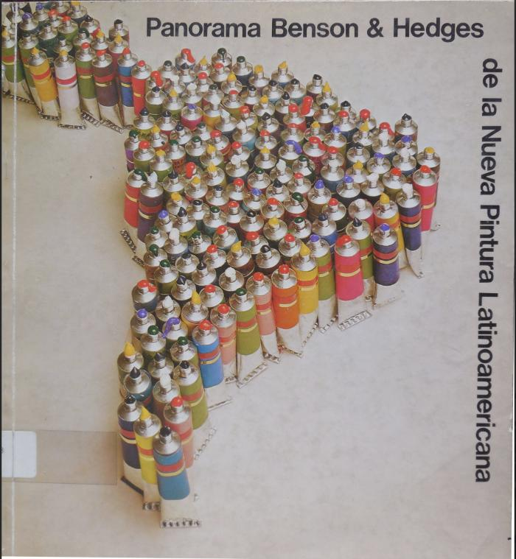
Panorama Benson & Hedges de la Nueva Pintura Latinoamericana (GD-D-00012)

Slide 22
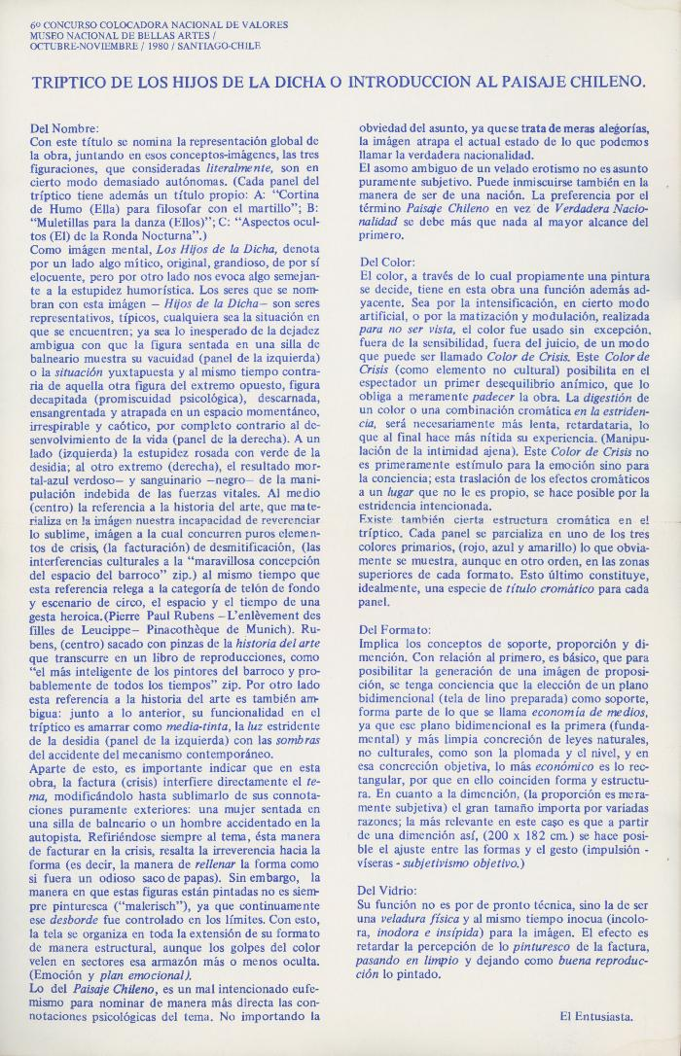
Los Hijos de la Dicha o Introducción al Paisaje Chileno (GD-D-00009)

Slide 23
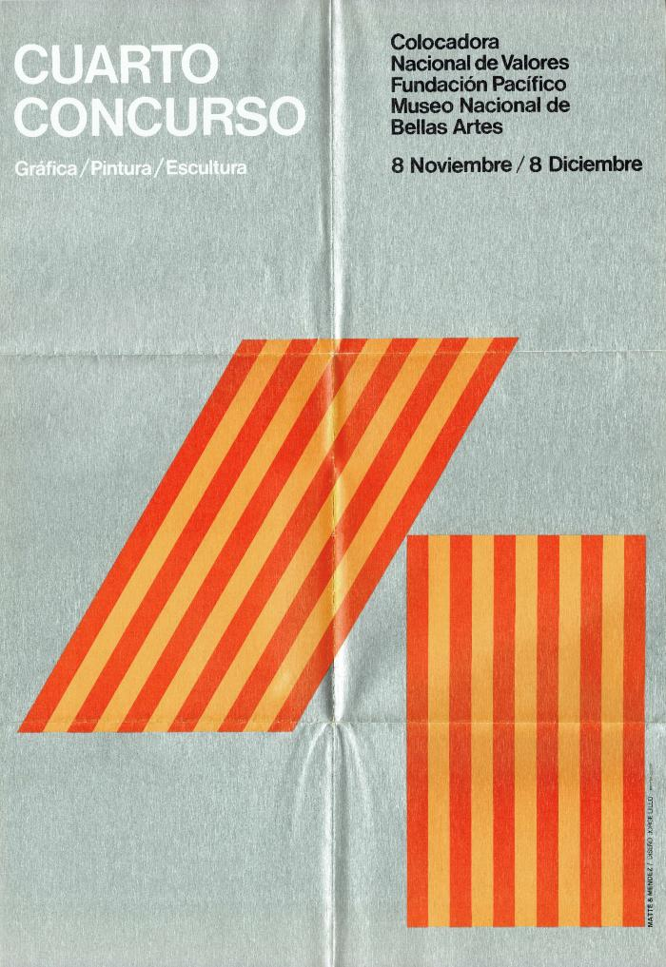
IV Concurso de Pintura Colocadora Nacional de Valores (GD-D-00005)

